Slide 1
Autonoom Rijdende Robot
IoT Project Eindwerk — Graduaat Internet of Things
Ali Rahhaoui · Daud Tamaev · Thomas More · 2025-2026

Slide 2
01 — Probleemstelling & Doel
Hoe bouw je een robot die zelfstandig rijdt?
Een wagentje dat een lijn volgt, obstakels ontwijkt en op afstand bestuurd en gemonitord wordt — gebouwd op een zelfontworpen PCB.

Slide 3
DOELSTELLING
Wat moet de robot kunnen?
1
Lijn volgen
Autonoom een zwarte lijn volgen met 3 infrarood-sensoren.
2
Obstakels ontwijken
Objecten detecteren met 3 ultrasone sensoren en eromheen sturen.
3
Op afstand monitoren
Status, afstand en batterij real-time doorsturen via MQTT.
4
Op afstand besturen
START/STOP-commando’s ontvangen vanaf de server.
5
Eigen PCB
Alle componenten geïntegreerd op een zelfontworpen printplaat.

Slide 4
ARCHITECTUUR
Systeemoverzicht in drie lagen
ROBOT
ESP32 DevKit V1
3x ultrasone sensor
3x IR lijnsensor
L298N + 2 motoren
3x LED + 2 knoppen
LM2590 voeding
SERVER
Raspberry Pi
Mosquitto MQTT broker
Python bridge
InfluxDB database
DASHBOARD
Grafana
Batterij & afstanden
Live robotstatus
Foutmeldingen
→
→
Communicatie via WiFi met het lichtgewicht MQTT-protocol (poort 1883).

Slide 5
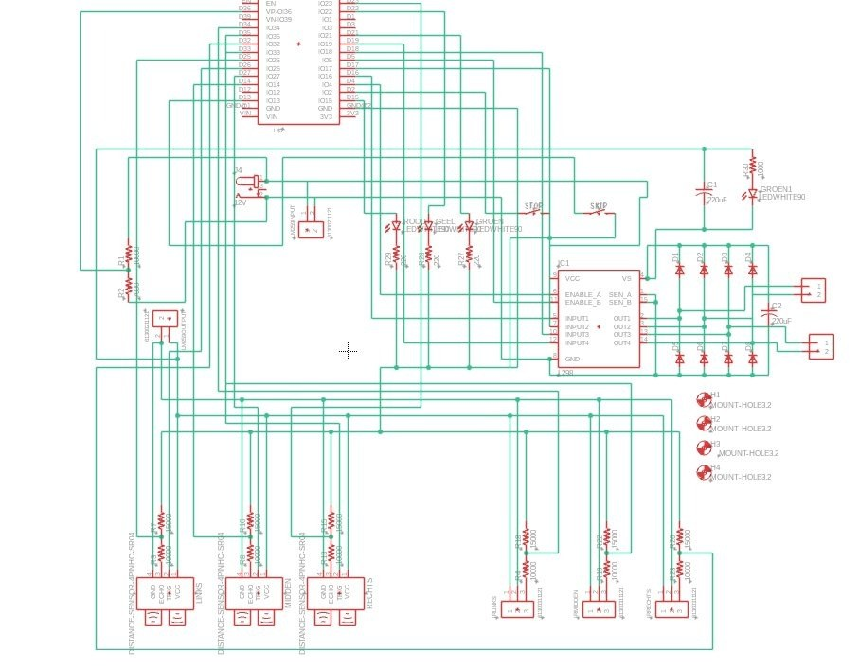
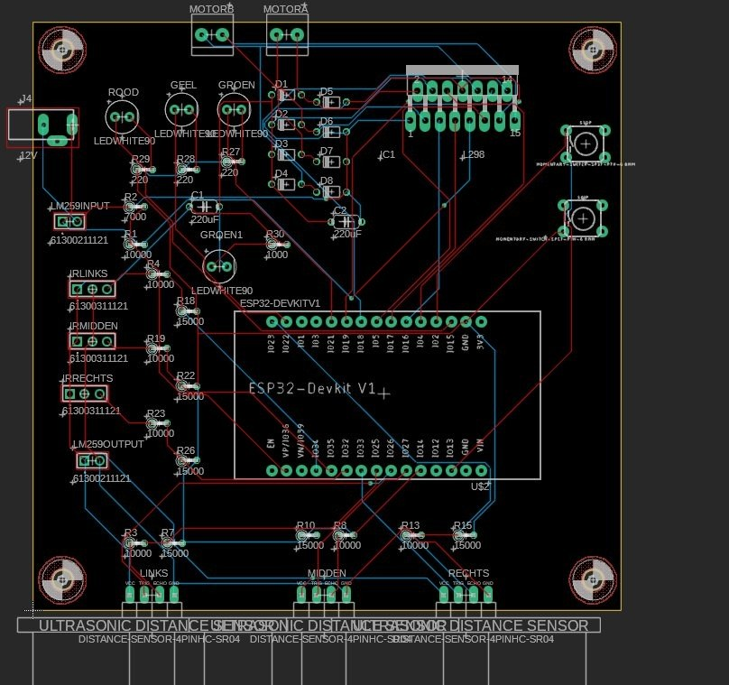
TECHNISCHE REALISATIE — HARDWARE
Zelfontworpen PCB & componenten
ESP32 DevKit V1 — microcontroller + WiFi
3x HC-SR04 ultrasone sensor
3x TCRT5000 IR lijnsensor
L298N motordriver + 2 DC-motoren
LM2590 spanningsregelaar (5V)
4 LED’s, 2 drukknoppen, diodes
Ontworpen in Autodesk Fusion, geproduceerd via JLCPCB (5 stuks, $25,46).

Slide 6
TECHNISCHE REALISATIE — SOFTWARE
Toestanden-machine op de ESP32
RIJDEN
void volgLijn() {
int l = leesIR(IR_LINKS);
int m = leesIR(IR_MIDDEN);
int r = leesIR(IR_RECHTS);
if (l==LOW && m==LOW && r==LOW)
toestand = DWARSLIJN_WACHT;
else if (m==LOW) vooruit();
else if (l==LOW) corrigeerLinks();
else if (r==LOW) corrigeerRechts();
}
OBSTAKEL VERMIJDEN
DWARSLIJN WACHT
GESTOPT (knop/commando)
BATTERIJ KRITIEK
VASTGELOPEN
Lijnvolglogica: 3 IR-sensoren bepalen de stuurcorrectie.

Slide 7
DATASTROMEN
Communicatie via MQTT-topics
MQTT Topic
Richting
Inhoud
mercedes/robot1/status
ESP32 → Pi
Toestand van de robot
mercedes/robot1/afstand
ESP32 → Pi
voor / links / rechts (cm)
mercedes/robot1/batterij
ESP32 → Pi
Batterijpercentage
mercedes/robot1/fout
ESP32 → Pi
Foutmeldingen
mercedes/robot1/commando
Pi → ESP32
START / STOP besturing
De Python-bridge schrijft alle data naar InfluxDB voor visualisatie in Grafana.

Slide 8
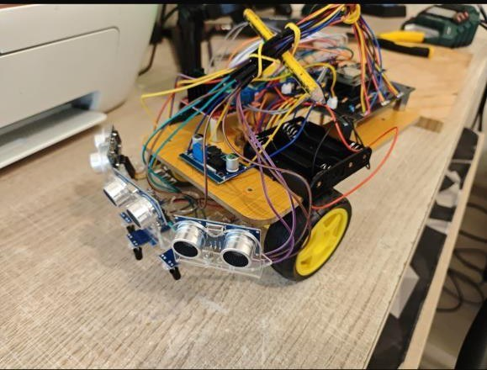
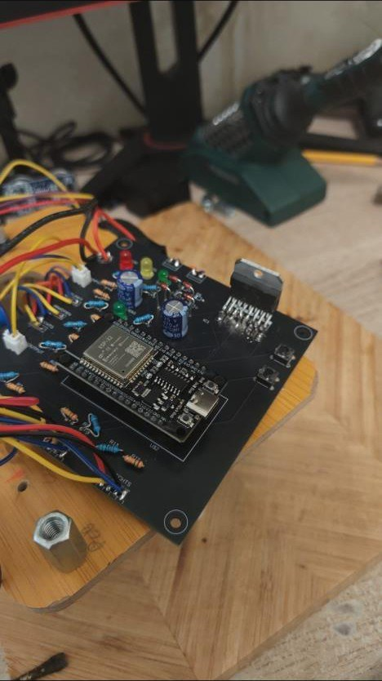
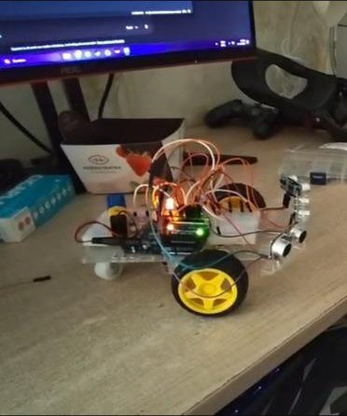
RESULTAAT & DEMO
De werkende robot
Alle functies getest en werkend: lijnvolgen, obstakelvermijding, MQTT-besturing en LED-status.

Slide 9
PROBLEMEN & OPLOSSINGEN
Tegenslagen onderweg
Verkeerde L298N besteld
Probleem
We kochten de volledige module i.p.v. de losse IC-chip. De motoren werkten niet bij het testen.
Oplossing
Juiste chip bijbesteld; ondertussen verder gewerkt aan het chassis.
4 diodes tekort
Probleem
Bij het solderen bleken 4 beveiligingsdiodes te ontbreken — opnieuw wachten.
Oplossing
Diodes bijbesteld; deze fout werd sneller herkend dan de eerste.
Belangrijkste les: bij hardware-projecten is een grondige componentencheck vooraf cruciaal.

Slide 10
REFLECTIE
Belangrijkste leerpunten
✓
PCB-ontwerp & solderen
Van nul geleerd: schema tekenen, sporen routeren en solderen.
✓
Datasheets lezen
Een gewoonte geworden vóór elke component-beslissing.
✓
Probleemoplossend denken
Sneller fouten herkennen en proactief verder werken.
✓
Voorbereiding is alles
Elke fout was vermijdbaar met een grondige check vooraf.
Bedankt! — Vragen?

